Slide 1
Case Management : evoluzione tra ospedale e territorio
EUGENIA PELLEGRINO
CASE MANAGER s.s. chirurgia bariatrica ed
esofago gastrica funzionale
FONDAZIONE i.r.c.c.s. POLICLINICO San Matteo – Pavia

Slide 2
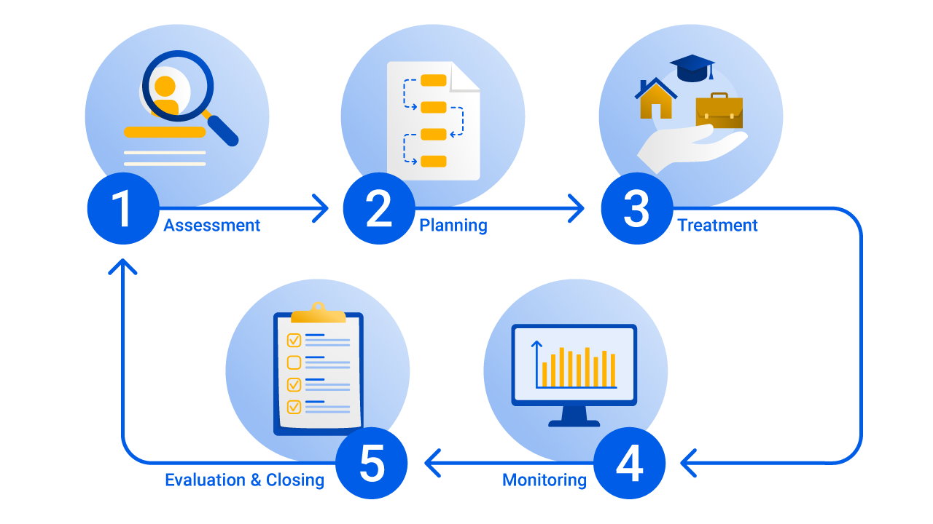



LE 5 FASI DEL PROCESSO METODOLOGICO
CASE MANAGEMENT
1 | RACCOLTA DATI: FATTORI FISICI, EMOTIVI, SOCIALI ED ECONOMICI
2 | SVILUPPO PIANO D’INTERVENTO RISPETTO AGLI OBIETTIVI IN TEAM
3 | ATTUAZIONE DEL PIANO D’INTERVENTO, COORDINAMENTO AI SERVIZI PRESENTI NEL PIANO D’INTERVENTO
4 | VALUTAZIONE DEI RISULTATI RISPETTO AGLI OBIETTIVI , DELLE STRATEGIE E DEGLI INTERVENTI CON INDICATORI DI MISURA E RISULTATO CHIARI (FLESSIBILITA’ DEL PROCESSO)
5 | VALUTAZIONE DELL’EFFICACIA COMPLESSIVA, FEEDBACK E APPRENDIMENTO, SFIDE FUTURE

Slide 3
OBIETTIVI STRATEGICI
1. Uniformare la presa in carico del paziente obeso adulto all’interno di un percorso integrato con la creazione di un PDTRA
1.1 definire il processo di presa in carico unica
1.2 Identificare l’attività di un team multidisicplinare in presa in carico
1.3 Unificare le modalità di segnalazione del caso in regime ordinario
2. Ottimizzare i costi di presa in carico del paziente obeso in regime “ordinario” rispetto alle varie tipologie di trattamento, con un focus sul trattamento chirurgico.
2.1 Individuare i costi di un percorso “ordinario” in presa in carico
2.2 Integrare l’attività multidisicplinare nei setting di cura per garantire un approccio completo e sostenibile dell’obesità
2.3 Sostenere l’uso della digitalizzazione nel self care

Slide 4
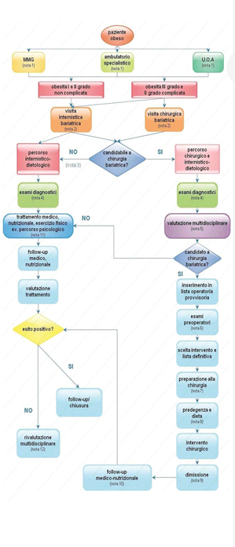

FOCUS: PRESA IN CARICO
VARIAZIONI DEL PDTA
INSERIMENTO TRATTAMENTO FARMACOLOGICO
INSERIMENTO TRATTAMENTO ENDOSCOPICO
ACCESSO DIRETTO ALLA VALUTAZIONE CHIRURGICA NEI CASI DI:
  URGENZA (ACCESSO PS PER COMPLICANZE)
CHIRURGIA REVISIONALE
PAZIENTE
AMB. SPEC
VISITA Internistica/endocrinologica
DEGENTE
VISITA CHIRURGICA
MMG
SCELTA DEL PERCORSO
NUTRIZIONALE
FARMACOLOGICO
ENDOSCOPICO
CHIRURGICO
PRONTO SOCCORSO
CONSULENZA BARIATRIA
SALA OPERATORIA
AMBULATORIO SPECIALISTICO
VISITA PSICHIATRICA
Reg. VENETO

Slide 5
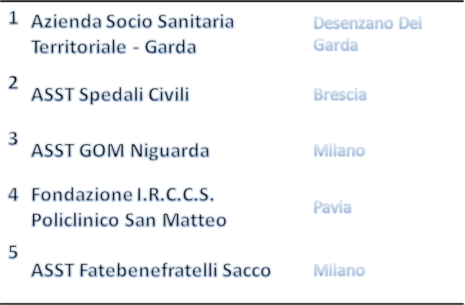

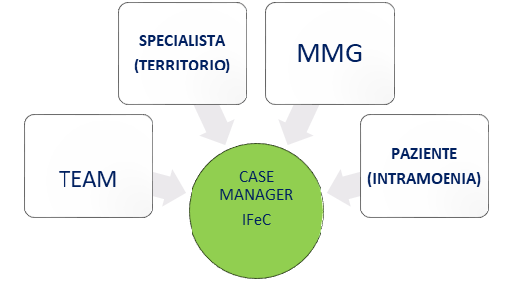
DALLA PRESA IN CARICO AL FOLLOW UP: ICM e IFeC
STRUTTURE ACCREDITATE DALLA SOCIETA’ ITALIANA DI CHIRURGIA DELL’OBESITA’ E MALATTIE METABOLICHE
 | Tot. | Pubblico | Priv/Acc
ECCELLENZA | 14 | 5 | 7
ACCREDITATO | 19 | 2 | 3
AFFILIATO | 5 | 4 | 1

Slide 6


1.1 DEFINIZIONE DEL PROCESSO DI PRESA IN CARICO CON UNICA MODALITA’ DI SEGNALAZIONE DEL CASO
1
2
3
CHIRURGO
TEAM
SPECIALISTA
(TERRITORIO)
MMG
PAZIENTE
(INTRAMOENIA)
DIETISTA
O
NUTRIZIONISTA
TEAM
SPECIALISTA
(TERRITORIO)
MMG
PAZIENTE
(INTRAMOENIA)
ENDOCINOLOGO / INTERNISTA
TEAM
SPECIALISTA
(TERRITORIO)
MMG
PAZIENTE
(INTRAMOENIA)
2014 - 2024
FONDAZIONE IRCCS POLICLINICO SAN MATTE
2023
4
2023
ASST GOM NIGUARDA
CASE MANAGER
IFeC
TEAM
SPECIALISTA
(TERRITORIO)
MMG
PAZIENTE
(INTRAMOENIA)
VISITA CHIR, PSI, DIETISTICA VISITE SEPARATE
AMBULATORIO MULTIDISCIPLINARE PER COLLOQUIO
SC CHIRURGIA GENERALE
VISITA CHIR, PSICOLOGICA, DIETISTICA IN UNICA VISITA
AMBULATORIO DIETISTICO PER COLLOQUIO
SC NUTRIZIONE

Slide 7
PRESA IN CARICO DEL PAZIENTE OBESO SUL TERRITORIO
Risorse finanziarie: gestione cronicità
Risorse umane: attori del territorio
Conoscenze digitalizzazione
Competenze comunicative
Strutture ambulatoriali
PUNTI DI FORZA
Conoscenza nuove norme contrattuali
Percorsi formativi universitari
Job description professionisti sanitarie
PUNTI DI DEBOLEZZA
OPPORTUNITA’
Crescita della domanda
Implementazione digitalizzazione (nuove piattaforme di condivisione)
Incremento prestazioni ambulatoriali
Facilitazione offerta nella gestione del percorso
Innovazione sociale e di leadershep
Nuove normative di regolamentazione
Evoluzione dei processi di cambiamento
PERCORSI FORMATIVI UNIVERSITARI DEL PERSONALE SANITARIO
MINACCE

Slide 8
Idea progettuale
STIMA DI MIGLIORAMENTO (ESPERIENZA FONDAZONE IRCCS POLICLINICO SAN MATTEO) | 15/06/2024 - 15/06/2025
 | 1 M | 3 M | 6 M | 12 M
DALLA PRESA IN CARICO AD INIZIO TATTAMENTO |  |  |  | 30%
ADEGUATEZZA VISITE AMBULATORIALI |  | 30% |  | 60%
INCREMENTO INTERVENTI CHIRURGICI |  |  | 10% | 20%
ESITI CLINICI PESO, DIABETE, IPERTENSIONE | 10% |  |  | 40%
MISURAZIONE COMPLIANCE AL TRATTAMENTO |  |  | 80% | 70%
VALUTAZIONE ADEGUATEZZA LISTE ATTESA |  | 50% |  | 80%
ACCESSI DA PS: RIDUZIONE RE-INGRESSI | 30% |  |  | 50%

Slide 9
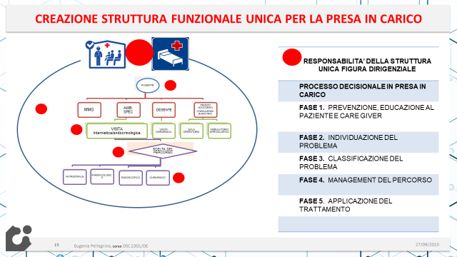
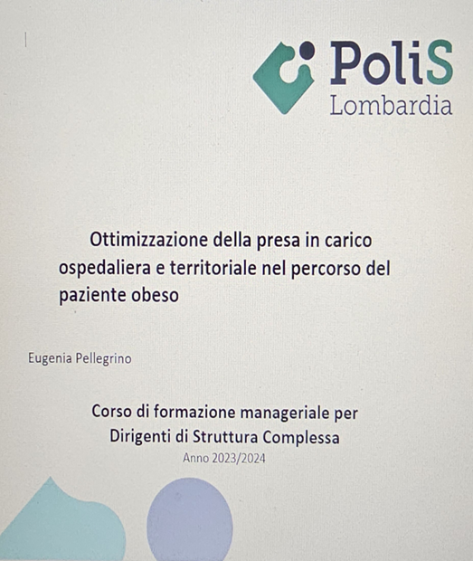
SFIDA FUTURA
SUDIO MULTICENTRICO «EFFICIENTAMENTO DELLA PRESA IN CARICO ospedaliera e territoriale con il modello organizzativo del case manager «
22 MAGGIO 24

Slide 10
Grazie per l’attenzione

